Slide 1
Usulan Topik Skripsi Semester Genap 2016/2017
HUSNUL HAKIM
TEKNIK INFORMATIKA
UNIVERSITAS KATOLIK PARAHYANGAN BANDUNG

Slide 2
Daftar Topik Skripsi
[HUH4201]:Segmentasi citra sidik jadi dengan logika fuzzy.
[HUH4202]: Bin packing problems with item fragmentation
[HUH4203]: The min-conflict packing problem
[HUH4204]: [HUS4004] Evaluasi fungsionalitas website e-commerce dengan Fuzzy System Sugeno.*)

Slide 3
[HUH4201]
Segementasi pada citra sidik jari merupakan tahapan awal dalam sistem pengenalan sidik jari.
Proses segmentasi digunakan untuk memisahkan daerah-daerah yang tidak penting pada citra sidik jari sehingga kelak proses pengenalan sidik jari menjadi lebih cepat.

Slide 4
[HUH4201]
Pada skripsi ini, mahasiswa akan membuat perangkat lunak untuk melakukan segmentasi citra dengan menggunakan logika fuzzy. Perangkat lunak juga dapat menghitung performansi dari algoritma yang digunakan.

Slide 5

Classical Bin Packing Problems
Diberikan himpunan items $I=\left\{1,…,n\right\},$ dengan setiap item $i ∈I$ memiliki ukuran $S_{i}∈(0,1]$ dan himpunan kemasan $B=\{1,…,n\}$ dengan kapasitas 1. Tempatkanlah item-item pada kemasan $a:I→B$ sehingga banyak kemasan yang terpakai adalah minimal.

Slide 6
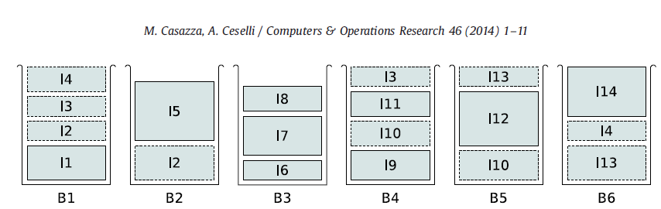
[HUH4202]
Perbedaan dengan classical bin packing problem:
- Item-item dapat dipotong atau dipartisi dengan biaya partisi tertentu.
- Banyaknya kemasan dibatasi
- Banyaknya fragmentasi diminimalisir.

Slide 7
[HUH4203]
Pada skripsi ini, mahasiswa akan membuat perangkat lunak untuk menyelesaikan bin packing problem with item fragmentation. Perangkat lunak juga dapat menghitung performansi dari algoritma yang digunakan.

Slide 8
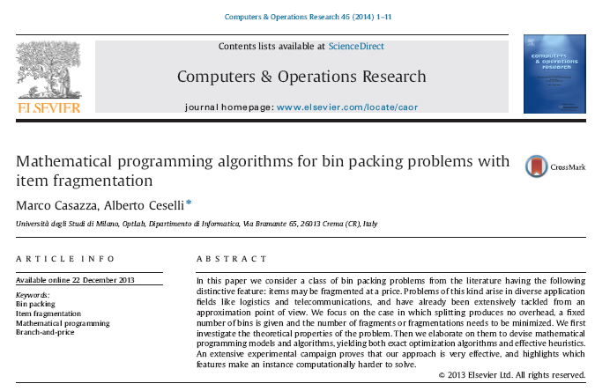
[HUH4203]

Slide 9
[HUH4203]
Perbedaan dengan yang klasik:
- item i dan item j tidak boleh dikemas dalam 1 kemasan yang sama
- goal: banyaknya kemasan tercapai dan banyaknya konflik yang terjadi harus minimal.

Slide 10
[HUH4203]
Pada skripsi ini, mahasiswa akan membuat perangkat lunak untuk menyelesaikan permasalahan minimum conflicts bin packing problem. Selain itu, mahasiswa harus merancang pengujian untuk mengukur performa dari algoritma yang digunakan.

Slide 11
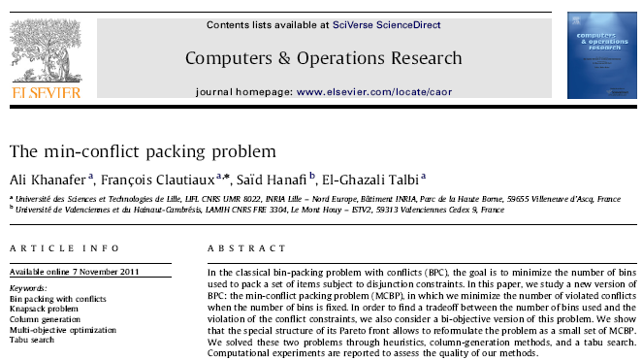
[HUH4203]

Slide 12
[HUH4204]
Fungsionalitas sebuah website menunjukkan bagaimana website telah dapat memenuhi kebutuhan penggunanya.
Ada berbagai parameter yang dapat digunakan untuk mengukur fungsionalitas dari suatu website.
Umumnya parameter-parameter ini bersifat fuzzy: misalnya product availability
Fuzzy System cocok untuk mengolah parameter-parameter ini.

Slide 13
[HUH4204]
Pada skripsi ini, mahasiswa akan membuat sebuah sistem yang dapat membari nilai terhadap sebuah website e-commerce dengan fuzzy sistem Mamdani.

